Slide 1
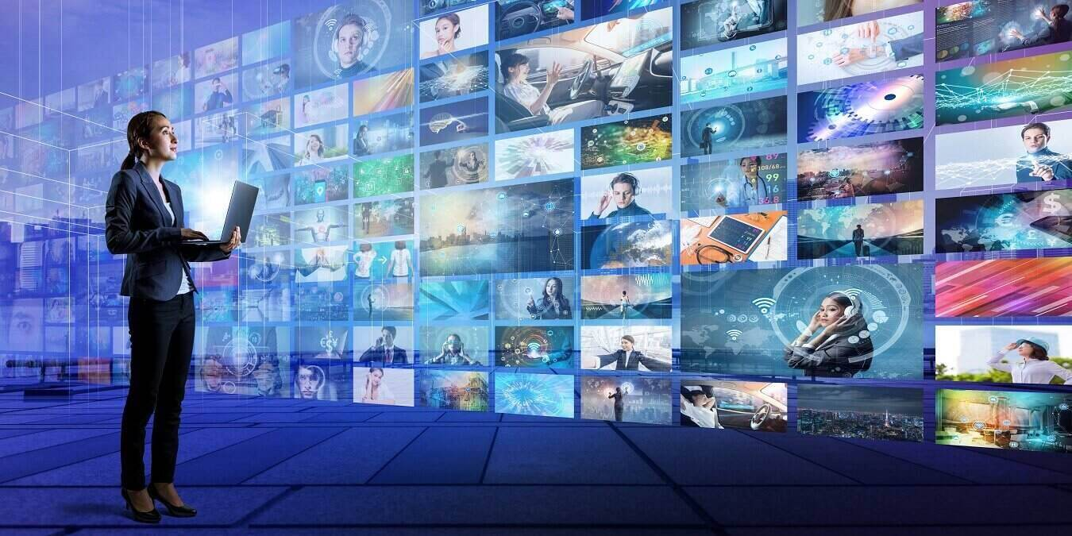
تقنيات الضغط
للوسائط المتعددة

Slide 2

محتويات العرض
مقدمة .......................................................................................................... 03
تعريف تقنيات الضغط و خصائصها و انواعها............................................................. 04
تقنيات الضغط غير المضيع....................................................................09
تقنيات الضغط المضيع...........................................................................14
معايير الضغط ........................................................................................... 18
أداة مقارنة الضغط................................................................................ 42
الخاتمة.......................................................................................................... 51

Slide 3
مقدمة
في العصر الرقمي الحالي، حيث تُنتَج كميات هائلة من البيانات البصرية والسمعية كل ثانية، تبرز تقنيات الضغط كعامل حاسم يُسهّل التعامل مع هذا الفيض المعلوماتي. تُعد هذه التقنيات بمثابة العمود الفقري للبنية التحتية الرقمية العالمية، حيث تمكّننا من تخزين ونقل ومعالجة المحتوى المرئي والمسموع بكفاءة غير مسبوقة.
كما, تمثل تقنيات الضغط نقطة التقاء بين الرياضيات المتقدمة وهندسة الحاسوب، حيث تعتمد على خوارزميات معقدة تستند إلى نظريات رياضية راسخة مثل تحويل فورييه ونظرية المعلومات. هذه الخوارزميات لا تقتصر على مجرد تقليل حجم الملفات، بل تُعيد هندسة طريقة تمثيل البيانات بشكل أكثر ذكاءً و كفاءة. بالإضافة الى أن تقنيات الضغط تشكل محركاً أساسياً للاقتصاد الرقمي، حيث توفر مليارات الدولارات سنوياً من خلال خفض تكاليف التخزين والنطاق الترددي. فهي تمكن الشركات من تقديم خدمات وسائط متعددة بجودة عالية وتكلفة معقولة، مما يوسع قاعدة المستخدمين ويعزز الشمول الرقمي. فقد ,أصبحت هذه التقنيات حيوية لتطبيقات الذكاء الاصطناعي والواقع المعزز والواقع الافتراضي، حيث تسمح بمعالجة كميات ضخمة من البيانات في الوقت الفعلي. كما تلعب دوراً محورياً في أنظمة الرعاية الصحية الحديثة، حيث تمكن من تخزين ومشاركة الصور الطبية عالية الدقة بكفاءة. تستمر تقنيات الضغط في التطور لمواكبة متطلبات التقنيات الناشئة مثل إنترنت الأشياء والمركبات ذاتية القيادة والمدن الذكية. حيث تشكل حجر الأساس لتمكين هذه التقنيات من التعامل مع البيانات الضخمة التي تولدها.
إذا كنت تحتاج إلى عدد أكبر من الفقرات يـتـيـح لـك مـولـد النـص الـعــربـــي زيـــادة عـــدد الفقرات كما تريــد. ومـن هـنـا وجب على المصمـم أن يـضــع نصوصا مؤقتة على التصميـم

Slide 4
تعريف تقنيات الضفط
تقنيات الضغط هي عمليات منهجية تعتمد على أسس رياضية متقدمة وخوارزميات حاسوبية معقدة، تهدف إلى إعادة ترميز البيانات الرقمية لتقليل حجمها مع الحفاظ على جوهرها المعلوماتي. تعمل هذه التقنيات من خلال تحليل الأنماط والتكرارات في البيانات، واستغلال خصائص الإدراك البشري، وتطبيق نماذج تنبؤية ذكية لإزالة التكرار غير الضروري والمعلومات الثانوية. تجمع بين الدقة العلمية في التصميم والكفاءة التقنية في التطبيق، لتمثل حلقة وصل حيوية بين النظرية الرياضية المجردة والتطبيقات العملية في عالم الوسائط المتعددة، مما يمكن من تحقيق التوازن الأمثل بين متطلبات تخفيض الحجم والحفاظ على الجودة وسرعة المعالجة.

Slide 5
خصائص تقنيات الضغط
1.الكفاءة (Efficiency)
. القدرة على تحقيق نسب ضغط عالية
. تحقيق التوازن الأمثل بين الحجم والجودة
. التكيف مع أنواع البيانات المختلفة
2.المرونة (Flexibility)
. دعم أنواع متعددة من الوسائط (نص، صورة، صوت، فيديو)
. العمل في بيئات تشغيل متنوعة
. التوافق مع منصات وتطبيقات متعددة
3.القابلية للتطوير (Scalability)
. التعامل مع أحجام بيانات متزايدة
. دعم دقات مختلفة وجودة متعددة المستويات
. التكيف مع المتطلبات المستقبلية
4.الأمان (Security)
. إمكانية دمج طبقات حماية للبيانات
. مقاومة الأخطاء وفقدان البيانات
. الحفاظ على سلامة المحتوى الأصلي
5.التوافقية (Compatibility)
. العمل مع أنظمة وتقنيات متنوعة
. دعم المعايير القياسية العالمية
. التكامل السلس مع البنى التحتية الحالية

Slide 6
أهمية تقنيات الضغط :
تكمن أهمية تقنيات الضغط تقنياً في:
. تمكين إدارة البيانات الضخمة: التعامل مع الكميات الهائلة من المحتوى الرقمي
. تحسين أداء الشبكات: تقليل ازدحام حركة البيانات على الإنترنت
. تسريع نقل المعلومات: إرسال واستقبال الملفات الكبيرة في وقت قياسي
. دعم التطبيقات الحديثة: تمكين تقنيات مثل البث المباشر والواقع الافتراضي
إذا كنت تحتاج إلى عدد أكبر من الفقرات يـتـيـح لـك مـولـد النـص الـعــربـــي زيـــادة عـــدد الفقرات كما تريــد. ومـن هـنـا وجب على المصمـم أن يـضــع نصوصا مؤقتة على التصميـم

Slide 7
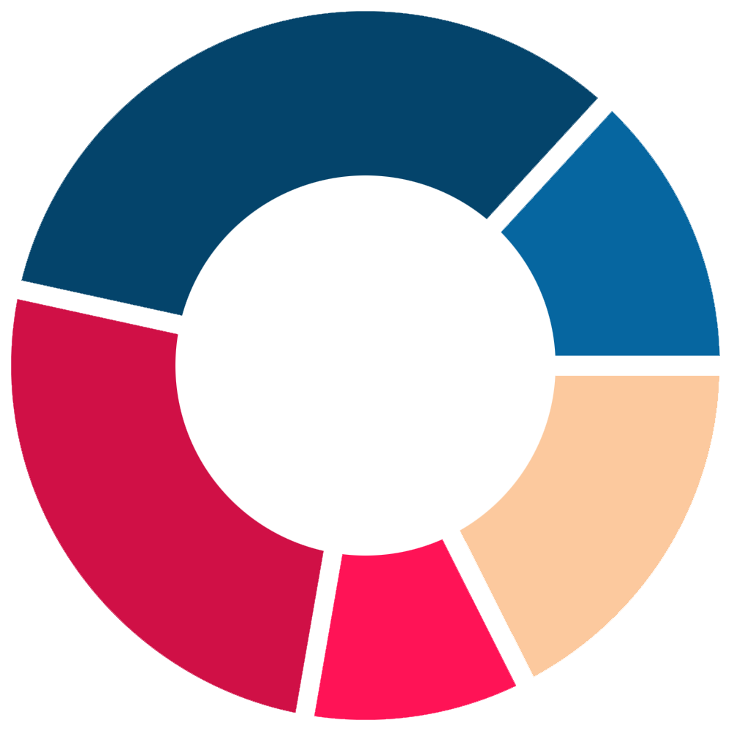
أنواع الضغط :
الضغط غير المضيع (بدون فقدان البيانات):
1
التقنيات:
. نظرية المعلومات
. ترميز هوفمان (Huffman Coding)
. ترميز طول التشغيل (RLE)
. تطبيقات: ZIP, PNG, FLAC
الضغط المضيع (مع فقدان البيانات):
2
التقنيات:
. النموذج السمعي/البصري
. تحويل DCT وجيب التمام
. التكمية والتقريب
. تطبيقات: JPEG, MP3, MPEG

Slide 8
تعريف الضغط غير المضيع
الضغط غير المضيع هو تقنية أو عملية معالجة بيانات تهدف إلى تقليل حجم الملفات الرقمية مع الحفاظ الكامل على جميع المعلومات الأصلية دون أي فقدان، حيث يمكن إعادة بناء البيانات المضغوطة إلى حالتها الأصلية بشكل مطابق كليةً عند فك الضغط.

Slide 9

تقنيات الضغط غير المضيع:
1. نظرية المعلومات (Information Theory)
المفهوم الأساسي:
هي الأساس النظري الذي تقوم عليه تقنيات الضغط
طورها كلود شانون عام 1948
تركز على قياس كمية المعلومات ونقلها
المصطلحات الرئيسية:
الإنتروبيا (Entropy) : مقياس لعدم اليقين أو كمية المعلومات في البيانات
البت (Bit): وحدة قياس المعلومات
معدل البت(Bit Rate) : عدد البتات اللازمة لتمثيل المعلومات
التطبيق في الضغط:
تحدد الحد الأقصى لنسبة الضغط الممكنة
تساعد في تصميم خوارزميات الضغط الفعالة
تقيس كفاءة خوارزميات الضغط

Slide 10
تقنيات الضغط غير المضيع:
2. ترميز هوفمان (Huffman Coding)
المبدأ الأساسي:
تعيين رموز ثنائية متغيرة الطول للرموز
الرموز الأكثر تكراراً تحصل على رموز أقصر
الرموز الأقل تكراراً تحصل على رموز أطول
خطوات التنفيذ:
حساب تردد كل رمز في البيانات
بناء شجرة هوفمان الثنائية
تعيين الرموز بناءً على مسار الشجرة
المميزات:
بسيط وسهل التنفيذ
فعال مع البيانات ذات التكرار العالي
يحقق ضغطاً جيداً دون فقدان المعلومات
التطبيقات:
ضغط الملفات (ZIP)
ضغط الصور (PNG)
برامج الأرشيف

Slide 11
تقنيات الضغط غير المضيع:
3. ترميز طول التشغيل (RLE - Run-Length Encoding)
المبدأ الأساسي:
يستبدل التتابعات المتكررة من القيمة نفسها
يستخدم زوجاً من (القيمة، عدد التكرار)
آلية العمل:
المسح التسلسلي للبيانات
عد التكرارات المتتالية للقيمة نفسها
استبدالها بالزوج (القيمة، العدد)
المميزات:
بسيط وسريع جداً
لا يحتاج لموارد حاسوبية كبيرة
فعال مع البيانات ذات التكرارات الطويلة
العيوب:
غير فعال مع البيانات المتنوعة
قد يزيد حجم البيانات إذا قل التكرار
التطبيقات:
ضغط الصور (TIFF ,BMP)
وتسجيلات الشاشة
البيانات العلمية

Slide 12
تقنيات الضغط غير المضيع:
مقارنة بين التقنيات:
التقنية | الكفاءة | السرعة | التعقيد
نظرية المعلومات | نظرية | _ | عالي
ترميز هوفمان | متوسطة الى عالية | متوسطة | متوسط
ترميزRLE | منخفضة الى متوسطة | عالية جداً | منخفض

Slide 13
تعريف الضغط المضيع
الضغط المضيع هو تقنية معالجة بيانات تهدف إلى تقليل حجم الملفات بشكل كبير من خلال التخلص الانتقائي من أجزاء من المعلومات التي تعتبر أقل أهمية للإدراك البشري أو للغرض المستخدم، مع الاحتفاظ بالجوهر الأساسي للمحتوى.

Slide 14

تقنيات الضغط المضيع:
1.النموذج السمعي/البصري (Psychoacoustic/Psychovisual Model)
التعريف: هو نموذج رياضي يحاكي خصائص الإدراك الحسي البشري للصوت والصورة، ويحدد مدى حساسية الأذن والعين للتغيرات في البيانات. يعتمد على مبدأ أن بعض المعلومات غير ملحوظة للإنسان فيمكن التخلص منها.
المبدأ الأساسي:
التغطية (Masking) : قدرة إشارة قوية على إخفاء إشارة ضعيفة مجاورة لها في التردد أو الزمن
عتبة السمع (Auditory Threshold): أقل مستوى صوتي يمكن للأذن البشرية سماعه
حساسية التباين(Contrast Sensitivity) : قدرة العين على تمييز الفروقات في الإضاءة واللون
التطبيقات:
MP3 إزالة الترددات التي تُخفيها الأصوات الأعلى
JPEG تقليل دقة الألوان في المناطق التي لا تميزها العين بوضوح

Slide 15

تقنيات الضغط المضيع:
2. تحويل DCT وجيب التمام (Discrete Cosine Transform)
التعريف: تحويل رياضي يحول الإشارة من المجال الزمني أو المكاني إلى مجال التردد، حيث يتم تمثيل البيانات كمجموعة من دوال جيب التمام بترددات مختلفة.
المبدأ الأساسي:
تحويل الكتل الصغيرة من البكسلات (عادة 8×8) إلى معاملات ترددية
تجميع الطاقة في معاملات قليلة (الترددات المنخفضة)
إهمال المعاملات ذات القيم الصغيرة (الترددات العالية)
الخطوات:
تقسيم الصورة إلى كتل 8×8 بكسلات
تطبيق DCT على كل كتلة
الحصول على 64 معاملاً تمثل الترددات المختلفة
التطبيقات:
ضغط JPEG للصور
ضغط MPEG للفيديو
ضغط MP3 للصوت

Slide 16
تقنيات الضغط المضيع:
3. التكمية والتقريب (Quantization & Rounding)
التعريف: عملية تقليل عدد البتات المستخدمة لتمثيل البيانات عن طريق تقريب القيم إلى مستويات محددة مسبقاً، وهي المرحلة التي يحدث فيها معظم الفقدان في البيانات.
المبدأ الأساسي:
التكمية: تعيين القيم المستمرة إلى مجموعة محددة من القيم المنفصلة
التقريب: اختيار أقرب قيمة من مجموعة القيم المسموح بها
الأنواع:
التكمية المنتظمة: تقسيم المدى إلى فترات متساوية
التكمية غير المنتظمة: تقسيم المدى حسب التوزيع الإحصائي للبيانات
التكمية المتجهية: معالجة مجموعة من القيم معاً
التأثير:
إيجابي: تقليل حجم البيانات بشكل كبير
سلبي: فقدان معلومات دائمة ولا يمكن استعادتها
التطبيقات:
JPEG: استخدام جداول كمية مختلفة للترددات المختلفة
MP3: تقريب معاملات التحويل إلى قيم منفصلة

Slide 17
تقنيات الضغط المضيع:
التكامل بين التقنيات الثلاث
تعمل هذه التقنيات معاً في نظام متكامل:
. النموذج الإدراكي يحدد ما يمكن التخلص منه
. تحويل DCT يحول البيانات إلى صيغة يسهل ضغطها
. التكمية تنفذ عملية الضغط الفعلية بتقليل دقة البيانات
هذا التكامل يسمح بتحقيق نسب ضغط عالية مع الحفاظ على جودة مقبولة للإدراك البشري.

Slide 18

معايير الضغط:
وثائق تقنية تحدد الطرق والخصائص والقواعد المستخدمة في تنفيذ تقنيات الضغط، مما يضمن التوافقية والكفاءة بين الأنظمة المختلفة.
توحيد طرق تمثيل البيانات المضغوطة لتسهيل تبادلها وتشغيلها على أجهزة ومنصات مختلفة.

Slide 19
أنواع معايير الضغط من حيث نوع الوسائط:
معايير ضغط الفيديو:
معايير ضغط الصور:
2
1
H.264/AVC:
معيار واسع الانتشار
توازن بين الجودة والتعقيد
H.265/HEVC:
كفاءة ضغط مضاعفة
مناسب للدقات العالية
JPEG/JPEG2000:
للصور الفوتوغرافية
ضغط مضيع/غير مضيع
PNG:
للرسومات والصور ذات الألوان المسطحة
معايير ضغط الصوت:
3
MP3/AAC:
للصوت العام والموسيقى
ضغط مضيع

Slide 20

معايير ضغط الصور
JPEG (Joint Photographic Experts Group)
نوع الضغط: ضغط مضيع
الاستخدام الرئيسي: الصور الفوتوغرافية والطبيعية
التقنيات الأساسية:
أ. تحويل DCT جيب التمام المنفصل
الهدف: تحويل الصورة من المجال المكاني إلى مجال التردد
الخطوات:
تقسيم الصورة إلى كتل 8×8 بكسلات
تحويل كل كتلة باستخدام معادلة DCT:
F(u,v) = ΣΣ f(x,y) × cos[(2x+1)uπ/16] × cos[(2y+1)vπ/16]
إنتاج 64 معاملاً تمثل الترددات المختلفة:
المعامل DC: يمثل متوسط الإضاءة في الكتلة
المعاملات AC: تمثل التفاصيل والترددات العالية
المخرجات:
تركيز معظم الطاقة في المعاملات منخفضة التردد
إهمال المعاملات عالية التردد ذات القيم الصغيرة

Slide 21
معايير ضغط الصور
JPEG (Joint Photographic Experts Group)
ب. التكمية(Quantization)
الهدف: تقليل دقة المعاملات الترددية
الآلية:
استخدام جدول كمي قياسي:
Q(u,v) = round( F(u,v) / QuantumTable(u,v) )
تكمية أقوى للمعاملات عالية التردد
تكمية أخف للمعاملات منخفضة التردد
التأثير:
فقدان المعلومات الأقل أهمية بصرياً
تحقيق معظم التوفير في حجم الملف
ج. الترميز (Encoding)
الخطوات النهائية:
ترميز المعامل DC: باستخدام الفروقات بين الكتل
ترميز المعاملات AC: باستخدام ترميز طول التشغيل RLE
الضغط النهائي: تطبيق ترميز هوفمان

Slide 22
JPEG (Joint Photographic Experts Group)
3. أنماط JPEG
أ. النمط التسلسلي (Sequential)
الآلية: تشفير الصورة سطراً بسطر
المميزات: العيوب:
بساطة التنفيذ ظهور الصورة تدريجياً من الأعلى للأسفل
سرعة في المعالجة
ب. النمط التقدمي (Progressive
الآلية: حفظ الصورة في عدة passes:
Pass 1: صورة منخفضة الدقة
Pass 2-n: تحسينات تدريجية للجودة
المميزات: العيوب:
عرض سريع للمعاينة تعقيد أكبر في الترميز
تجربة مستخدم أفضل على الإنترنت
معايير ضغط الصور

Slide 23
معايير ضغط الصور
JPEG (Joint Photographic Experts Group)
3. أنماط JPEG
ج. النمط الهيكلي(Hierarchical)
الآلية: حفظ الصورة بدقات متعددة: التطبيقات:
المستوى 1: دقة منخفضة الأرشيف الرقمي
المستوى 2-n: دقة متزايدة أنظمة الاسترجاع متعدد الدقات

Slide 24
معايير ضغط الصور
PNG (Portable Network Graphics)
نوع الضغط: ضغط غير مضيع
يستخدم للرسومات، الشعارات، والصور ذات الألوان المسطحة
التقنيات الأساسية
أ. خوارزمية الضغط (DEFLATE)
مبدأ العمل:
يجمع بين خوارزميتين: LZ77 و Huffman Coding
المرحلة الأولى LZ77: يبحث عن التكرارات في البيانات ويستبدلها بإشارات مرجعية
المرحلة الثانية Huffman: يضغط الإشارات الناتجة باستخدام ترميز متغير الطول
كفاءة الضغط:
يحقق نسب ضغط تتراوح بين 2:1 إلى 5:1
يعتمد على مقدار التكرار في بيانات الصورة
ب. مرشحات الخطوط(Filtering)
الهدف: تحسين قابلية الضغط عن طريق إعداد البيانات
من أنواع المرشحات:
Sub: ترميز الفرق بين البيكسل والبيكسل السابق في نفس الخط
Up: ترميز الفرق بين البيكسل والبيكسل في الخط السابق

Slide 25
معايير ضغط الصور
PNG (Portable Network Graphics)
أ. أنواع PNG
PNG-8:
256 لون كحد أقصى
حجم ملف صغير
مناسب للرسومات البسيطة
PNG-24:
ألوان حقيقية
16.7 مليون لون
جودة عالية مع حجم ملف أكبر
PNG-32:
ألوان حقيقية مع قناة ألفا
أعلى جودة وأكبر حجماً

Slide 26
معايير ضغط الصور
PNG (Portable Network Graphics)
دعم الشفافية
أ. قنوات الألوان
قناة ألفا 8-bit: تسمح بـ 256 مستوى من الشفافية
دعم ألوان حقيقية: حتى 48-bit (16-bit لكل قناة لون)
ب. أنواع الشفافية
شفافية بسيطة: تحديد لون واحد ليصبح شفافاً
شفافية قناة ألفا: تحكم كامل في مستويات الشفافية لكل بكسل
ج. المميزات
حواف ناعمة عند الدمج مع الخلفيات
مناسب للشعارات والعناصر الرسومية
دعم للتدرجات الشفافة

Slide 27
معايير ضغط الصور
PNG (Portable Network Graphics)
أفضل الممارسات
أ. تحسين الملفات
اختيار النوع المناسب حسب التعقيد
استخدام أدلة التحسين مثل PNGOUT
ضبط إعدادات المرشحات بشكل مناسب
ب. الاستخدام الفعال
PNG-8 للرسومات ذات الألوان المحددة
PNG-24 للصور ذات التفاصيل الدقيقة
PNG-32 عند الحاجة للشفافية المتقدمة
PNG يظل الخيار الأمثل للرسومات والتصاميم التي تتطلب دقة عالية وشفافية، حيث يجمع بين الجودة الممتازة والتوافق الواسع عبر المنصات المختلفة.

Slide 28
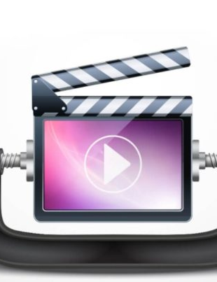
معايير ضغط الفيديو
H.264/AVC (Advanced Video Coding).
الاسم الكامل: Advanced Video Coding (AVC)
المعيار: MPEG-4 Part 10
الكفاءة: تحسن بنسبة 50% عن المعايير السابقة
الانتشار: المعيار الأكثر استخداماً عالمياً
تقنية تعويض الحركة المتقدم
تعويض الحركة يتنبأ بحركة الكتل بين الإطارات المتتالية بدلاً من تخزين كل إطار كاملاً.
التقنيات الرئيسية
1. كتل متغيرة الحجم
المدى: من 4×4 إلى 16×16 بكسل
المرونة: تقسيم الكتل حسب تعقيد المشهد
الكفاءة: كتل كبيرة للمناطق المتجانسة، صغيرة للتفاصيل الدقيقة
2. إطارات مرجعية متعددة
العدد: حتى 16 إطاراً مرجعياً
الاستخدام: التنبؤ من إطارات سابقة متعددة
الفائدة: تحسين الدقة في المشاهد المعقدة
3. دقة ربع البكسل

Slide 29
معايير ضغط الفيديو
H.264/AVC (Advanced Video Coding)
3. دقة ربع البيكسل
الدقة: تقدير حركة بدقة 1/4 بكسل
الطريقة: استخدام الاستيفاء البيكسل
التأثير: حركة أكثر سلاسة ودقة
4. إطارات B ثنائية الاتجاه
الخاصية: التنبؤ من الإطارات السابقة واللاحقة
الكفاءة: توفير 15-20% في معدل البت
التطبيق: المشاهد ذات الحركة المنتظمة

Slide 30
معايير ضغط الفيديو
H.264/AVC (Advanced Video Coding)
كفاءة الضغط العالية
تقنيات تحسين الكفاءة
1. تحويل عدد صحيح 4×4
الميزة: تجنب الأخطاء التقريبية
الكفاءة: تحسين 5-10% عن DCT التقليدي
البساطة: تنفيذ أسهل في الأجهزة
2. ترميز إنتروبي متقدم
CAVLC (Context-Adaptive Variable-Length Coding):
للبيانات متوسطة التعقيد كفاءة جودة مع تعقيد معتدل
CABAC (Context-Adaptive Binary Arithmetic Coding):
للبيانات عالية التعقيد
تحسين 10-15% في الكفاءة تعقيد معالجة أعلى
3. إعادة البناء الدقيق
التنعيم الزمني: تقليل التشوهات بين الإطارات
تصفية deblocking: إزالة حواف الكتل
تحسين الاستيفاء: تحسين جودة الصورة المعاد بناؤها

Slide 31
معايير ضغط الفيديو
H.265/HEVC (High Efficiency Video Coding)
المعيار: MPEG-H Part 2
الكفاءة: ضعف كفاءة H.264 تقريباً
يدعم الفيديو عالي الدقة (4K/8K)
تحسينات عن H.264
1. وحدات الترميز المتقدمة
H.264: كتل ثابتة حتى 16×16 بكسل
H.265: وحدات شجرة مرنة (CTUs) حتى 64×64 بكسل
الميزة: تقسيم أكثر ذكاءً للمناطق المتجانسة
2. تحسين تعويض الحركة
دقة الحركة: 1/8 بكسل بدلاً من 1/4 بكسل
الإطارات المرجعية: حتى 32 إطاراً بدلاً من 16
التنبؤ بالحركة: خوارزميات أكثر تطوراً
3. تحسينات في التنبؤ داخل الإطار
H.264: 9 اتجاهات للتنبؤ
H.265: 35 اتجاهاً للتنبؤ
النتيجة: تحسين كبير في حواف الكائنات

Slide 32
معايير ضغط الفيديو
H.265/HEVC (High Efficiency Video Coding)
كفاءة الضغط المضاعفة
العوامل التقنية للكفاءة
1. ضغط أفضل للتفاصيل
المناطق الناعمة: كفاءة أعلى في الضغط
الحواف المعقدة: الحفاظ على التفاصيل الدقيقة
الحركة السريعة: تقليل التشويه
2. تحسين خوارزميات الترميز
CABAC محسن: كفاءة أعلى في ضغط البتات
التحويلات المتقدمة: DCT متعدد الأحجام
التكمية الذكية: تقليل الفقدان في المناطق المهمة

Slide 33
معايير ضغط الفيديو
H.265/HEVC (High Efficiency Video Coding)
مناسب للدقات العالية (4k,8k)
1. متطلبات البيانات
4K UHD: 8.3 مليون بكسل (4× 1080p(
8K UHD: 33.2 مليون بكسل (16× 1080p(
بدون H.265: أحجام ملفات غير عملية
2. تقنية HDR والدقة العالية
نطاق ديناميكي عالٍ: دعم لألوان أوسع
عمق لون 10-bit: مليار لون بدلاً من 16.7 مليون
تدرج لوني محسن: تفاصيل لونية أدق

Slide 34

معايير ضغط الصوت
MP3(MPEG-1 Audio Layer III):
النموذج السمعي البشري
المبدأ الأساسي
استغلال محدودبات حاسة السمع البشرية لإزالة البيانات غير المسموعة.
الظواهر السمعية المستغلة
1. التغطية السمعية (Auditory Masking)
التغطية الترددية: الصوت القوي يخفي الأصوات الضعيفة المجاورة له في الطيف الترددي
التغطية الزمنية: الصوت القوي يخفي الأصوات التي تسبقه أو تليه زمنياً
التأثير العملي: إزالة المكونات الصوتية المخفية
2. عتبة السمع (Absolute Threshold of Hearing)
الترددات غير المسموعة: تحت 20 Hz وفوق 20 kHz
الحساسية القصوى(بين 2-5 kHz أكثر نطاق ترددي تسمعه الأذن بوضوح)
التطبيق: التركيز على الحفاظ على النطاقات الأكثر حساسية
3. تحديد العتبة الدنيا للسمع
المنحنى القياسي: نموذج ISO 226 لمعايرة السمع
التكيف الديناميكي: تعديل العتبة حسب شدة الصوت
النتيجة: خريطة طيفية تحدد ما يمكن إزالته

Slide 35
معايير ضغط الصوت
MP3(MPEG-1 Audio Layer III):
إزالة الترددات غير المسموعة
الترددات المستبعدة
1. الترددات فوق السمعية 2. الترددات تحت السمعية
النطاق: فوق 20 kHz النطاق: تحت 20 Hz
المبرر: غير مسموع للبشر المبرر: أكثر شعوراً بالاهتزاز من السمع
التوفير: 10-15% من البيانات التوفير: 5-10% من البيانات
التقنيات المستخدمة
1. تحليل الطيف الترددي
مرشحات polyphase: تقسيم الإشارة إلى 32 نطاقاً ترددياً
محول FFT: تحليل دقيق للمكونات الترددية
تعيين العتبات: تحديد المكونات القابلة للإزالة
2. تخصيص البتات الذكي
التوزيع الديناميكي: بتات أكثر للنطاقات المهمة
التحكم في الضوضاء: موازنة بين معدل البت والجودة
التكيف مع المحتوى: معالجة مختلفة للموسيقى والكلام

Slide 36
معايير ضغط الصوت
MP3(MPEG-1 Audio Layer III):
ضغط عالي الكفاءة
التقنيات الرئيسية للضغط
1. تحويل الإشارة
MDCT (Modified Discrete Cosine Transform): تحويل الإشارة إلى مجال التردد
التحليل الطيفي: تحديد المكونات الترددية المهمة
الترميز الكمي: تقليل دقة البيانات
2. آلية الضغط المتقدمة
نموذج سمعي نفسي: يحدد البيانات غير الضرورية
ترميز هوفمان: ضغط إضافي للبيانات
التحكم في معدل البت: CBR، VBR، ABR
مقارنة الكفاءة
ملف WAV أصلي: 1411 kbps غير مضغوط
MP3 128 kbps: توفير 90% في المساحة
MP3 320 kbps: توفير 77% في المساحة مع جودة عالية

Slide 37
معايير ضغط الصوت
AAC(Advanced Audio Coding):
المعيار: MPEG-2 Part 7 / MPEG-4 Part 3
نوع الضغط: ضغط مضيع (Lossy)
تحسين أداء MP3 وتقديم كفاءة أعلى
التحسينات الرئيسية عن MP3
1. تحسينات في البنية الأساسية
مرونة أكبر في التحويلات: MP3: يعتمد على مرشحات ثابتة نسبياً
AAC: يستخدم MDCT (Modified Discrete Cosine Transform) بنوافذ متغيرة
دعم عينات أعلى:
MP3: حتى 48 كيلوهرتز AAC:حتى 96 كيلوهرتز
2. تحسين النموذج السمعي
نموذج أكثر دقة: محاكاة أفضل لعمل الأذن البشرية
استجابة أسرع: للتغيرات المفاجئة في الصوت
كشف أدق: للبيانات التي يمكن إزالتها دون التأثير على الجودة
3. تحسين معالجة القنوات المتعددة
تقنية Coupling: معالجة أكثر ذكاءً للقنوات المتعددة
كفاءة أعلى: في ترميز الصوت متعدد القنوات (5.1، 7.1)

Slide 38
معايير ضغط الصوت
AAC(Advanced Audio Coding):
العوامل التقنية للكفاءة
1. تحويلات متقدمة
MDCT مع نوافذ متغيرة:
2048 عينة للموسيقى المستقرة
256 عينة للموسيقى سريعة التغير
مرونة في التكيف: مع طبيعة الصوت
2. ترميز أكثر ذكاءً
TNS (Temporal Noise Shaping): تحسين ضغط الأصوات ذات الطابع الزمني القوي
PNS (Perceptual Noise Substitution): استبدال الضوضاء بنماذج رياضية
ترميز تنبؤي: للعناصر المتوقعة في الصوت
3. تحسين إدارة البتات
توزيع ديناميكي: حسب تعقيد كل جزء من الصوت
أولويات ذكية: للحفاظ على العناصر الأكثر أهمية سمعياً

Slide 39
معايير ضغط الصوت
AAC(Advanced Audio Coding): استخدام واسع في البث
مجالات الانتشار الرئيسية
1. البث التلفزيوني والراديوي
البث التلفزيوني الرقمي: معيار في معظم أنظمة البث العالمية
الراديو الرقمي: DAB+ (Digital Audio Broadcasting)
البث الفضائي: معيار في أنظمة البث الفضائي
2. المنصات الرقمية والإنترنت
يوتيوب: المعيار الأساسي للصوت في الفيديوهات
نتفليكس: لجميع محتوى الصوت
آيتونز ومتجر أبل: المعيار الرئيسي
التطبيقات: فيسبوك، إنستغرام، تيك توك
3. الأجهزة والأنظمة
الهواتف الذكية: معيار في أجهزة أبل وأندرويد
مشغلات الوسائط: دعم شامل
أنظمة التشغيل: دعم مدمج في Windows، macOS، Linux

Slide 40
معايير ضغط الصوت
AAC(Advanced Audio Coding): استخدام واسع في البث
مزايا البث باستخدام AAC
1.كفاءة النطاق الترددي
توفير التكلفة: لمشغلي الشبكات
سرعة البث: في ظروف النطاق المحدود
جودة مستقرة: حتى عند السرعات المنخفضة
2. الأداء في الشبكات
مرونة مع فقدان الحزم: استقرار أفضل من MP3
تأخير أقل: مهم للتطبيقات التفاعلية
تكامل سهل: مع بروتوكولات البث مثل HLS، DASH
3.التوافقية
دعم عالمي: من معظم المتصفحات والأجهزة
معيار مفتوح: بدون قيود ترخيص صارمة
تكامل سلس: مع تنسيقات الفيديو مثل MP4

Slide 41
مقارنة الأداء بينMb3 , AAC :
المعيار | AAC | MP3
أقصى تردد | 96 كيلوهيرتز | 48 كيلوهيرتز
معدل البت النموذجي | 96-256 كيلوبت/ث | 128-320 كيلوبت/ث
القنوات | حتى 48 | 2
جودة عند 128 كيلوبت/ث | ممتازة | جيدة
التعقيد الحسابي | متوسط | منخفض

Slide 42
أداة مقارنة الضغط:
مفهوم أداة مقارنة الضغط:
أداة مقارنة الضغط هي برنامج أو تطبيق يُستخدم لمقارنة ملفات الوسائط (صور، فيديو، صوت) قبل وبعد عملية الضغط، بهدف تقييم كفاءة الضغط وتأثيره على الجودة.

Slide 43
أداة مقارنة الضغط:
مكونات الأداة الرئيسية:
1. واجهة المقارنة البصرية
العرض الجانبي: عرض الصورة الأصلية والمضغوطة جنباً إلى جنب
التكبير والتحريك: فحص التفاصيل الدقيقة
التبديل السريع: للمقارنة السريعة بين النسختين
2. القياسات الكمية
حجم الملف: قبل وبعد الضغط
نسبة الضغط: النسبة المئوية للتوفير
عامل الضغط: النسبة بين الحجم الأصلي والمضغوط
3. تحليل الجودة
مقاييس الجودة: PSNR، SSIM، MS-SSIM
التقييم البصري: تحديد الاختلافات بالعين المجردة
خرائط الاختلاف: تمثيل بصري للمناطق المتأثرة

Slide 44
أداة مقارنة الضغط:
آلية عمل الأداة
1. معالجة الملفات
الإدخال → الضغط → المقارنة → النتائج
2. خطوات العمل
1.تحميل الملف الأصلي
2.تطبيق خوارزميات الضغط
3.تحليل النتائج
4.عرض التقارير المقارنة

Slide 45
أداة مقارنة الضغط:
أنواع المقارنات:
1. المقارنة الكمية
المعيار الوصف
حجم الملف بالبايت، كيلوبايت، ميجابايت
نسبة الضغط النسبة المئوية للتوفير
معدل البت للفيديو والصوت
2. المقارنة النوعية
الجودة البصرية: وضوح الصورة
التشوهات: ظهور artifacts
الألوان: دقة الألوان والتدرجات

Slide 46
أداة مقارنة الضغط:
أمثلة عملية للمقارنة
مثال 1: ضغط صورة
الصورة الأصلية: 2.5 MB
بعد الضغط: 450 KB
نسبة الضغط: 82%
جودة الضغط: 75%
مثال 2: ضغط فيديو
الفيديو الأصلي: 150 MB
بعد الضغط: 45 MB
نسبة الضغط: 70%
معدل البت: 2 Mbps → 0.6 Mbps

Slide 47
أداة مقارنة الضغط:
مقاييس الجودة الشائعة
1. PSNR (Peak Signal-to-Noise Ratio)
المدى: 30-50 dB
جيد: فوق 40 dB
ضعيف: تحت 30 dB
SSIM (Structural Similarity Index) 2
المدى: 0-1
ممتاز: 0.95-1.00
جيد: 0.90-0.95
مقبول: 0.80-0.90

Slide 48
أداة مقارنة الضغط:
استخدامات الأداة
1. للمطورين
تحسين الخوارزميات
اختبار كفاءة الضغط
تحديد الإعدادات المثلى
2. للمستخدمين العاديين
اختيار إعدادات الضغط المناسبة
موازنة الجودة والحجم
توفير مساحة التخزين
3. للمحترفين
مقارنة معايير الضغط
تقييم جودة الوسائط
اتخاذ قرارات الأرشيف

Slide 49
أداة مقارنة الضغط:
الأدوات الشهيرة
1. للصور
ImageMagick
Adobe Photoshop
Online Image Compressors
2.للفيديو
FFmpeg
HandBrake
Adobe Media Encoder
3.للصوت
Audacity
SoX
Online Audio Tools

Slide 50
أداة مقارنة الضغط:
التطورات المستقبلية
1. الذكاء الاصطناعي
ضغط ذكي حسب المحتوى
تنبؤ بالجودة المثلى
تحسين تلقائي للإعدادات
2. التكامل
مع أنظمة التخزين السحابي
في أنظمة إدارة المحتوى
مع أدوات التحليل
أداة مقارنة الضغط تُعد أداة أساسية في عالم الوسائط الرقمية، حيث تساعد في اتخاذ قرارات مستنيرة حول توازن الجودة والحجم، وتضمن تحقيق أفضل النتائج لكل غرض واستخدام.

Slide 51
الخاتمة
في الختام، تمثل تقنيات ضغط الوسائط المتعددة العمود الفقري للتحول الرقمي، حيث تمكننا من تحقيق توازن حيوي بين الحفاظ على الجودة وتقليل أحجام البيانات. لقد تطورت هذه التقنيات من خوارزميات أساسية إلى أنظمة ذكية تستفيد من النماذج الإدراكية البشرية والذكاء الاصطناعي، مما يفسح المجال لعصر جديد من الوسائط عالية الدقة والواقع الافتراضي. ومع استمرار التطور، ستظل هذه التقنيات حجر الأساس لتمكين الابتكار الرقمي وضمان استدامة البنية التحتية للبيانات في المستقبل.
إذا كنت تحتاج إلى عدد أكبر من الفقرات يـتـيـح لـك مـولـد النـص الـعــربـــي زيـــادة عـــدد الفقرات كما تريــد. ومـن هـنـا وجب على المصمـم أن يـضــع نصوصا مؤقتة على التصميـم

Slide 52


شكرا لحسن استماعكم

